Slide 1


Mĩ thuật 5
GV: Lê Thị Xuân San
Trường Tiểu học Nhơn Phú

Slide 2
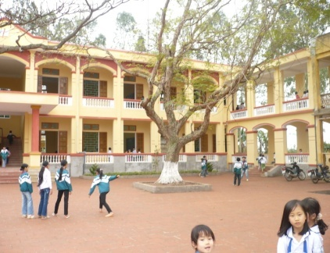
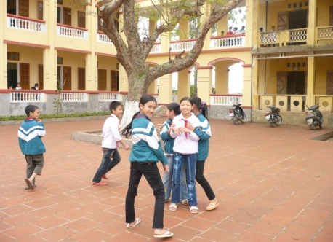
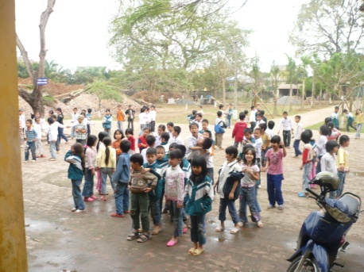
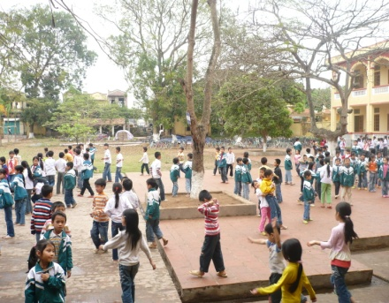
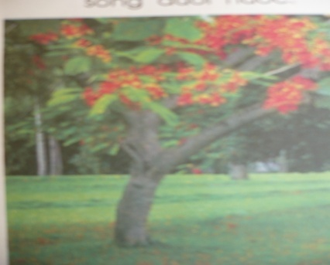
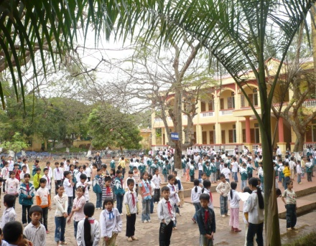
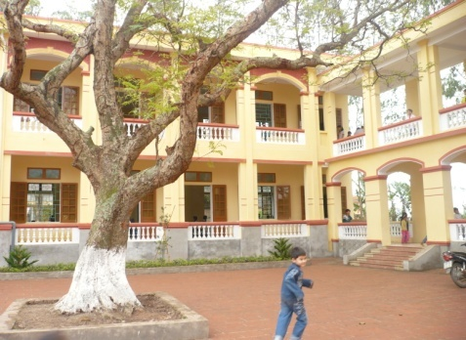
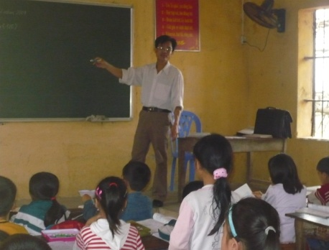
Quan sát một số bức ảnh chụp
Những bức ảnh trên gợi cho các em hình ảnh, hoạt động ở đâu?
Là những hình ảnh và hoạt động trong nhà trường.

Slide 3
Bài 3: Vẽ tranh
ĐỀ TÀI:
TRƯỜNG EM

Slide 4


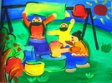
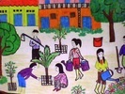

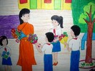
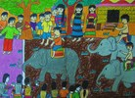
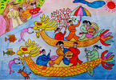
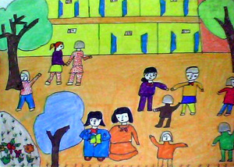
Đề tài: Trường em
Đề tài: Trường em
Vẽ tranh
Hoạt động 1: Tìm, chọn nội dung đề tài:
Quan sát tranh:
- Những bức tranh nào vễ về đề tài trường em?
1
2
3
4
5
6
7

Slide 5


Đề tài: Trường em
Đề tài: Trường em
Vẽ tranh
- Tranh vẽ nội dung gì?
- Có những hình ảnh nào trong tranh?
1
3
- Hình ảnh nào là hình ảnh chính, hình ảnh phụ?
- Tranh được vẽ màu như thế nào?
5
7

Slide 6
1

Slide 7
3

Slide 8
5

Slide 9
7

Slide 10

Đề tài: Trường em
Đề tài: Trường em
Vẽ tranh
- Ngoài những hoạt động trên còn có những nội dung gì khác?
- Em hãy kể một số hoạt động trong giờ ra chơi?
* Giờ truy bài, buổi học trên lớp, ra chơi, múa hát chào mừng ngày lễ lớn, buổi sinh hoạt chào cờ, học nhóm, đi học, phong cảnh trường học...

Slide 11
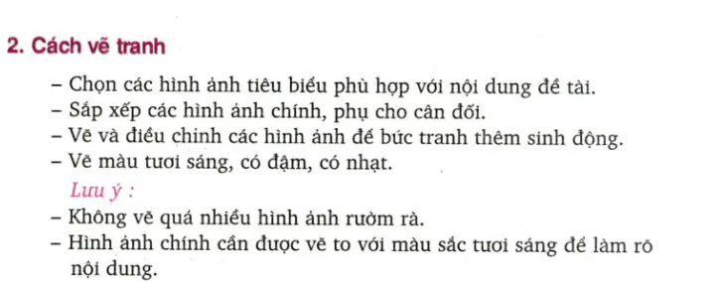

Slide 12
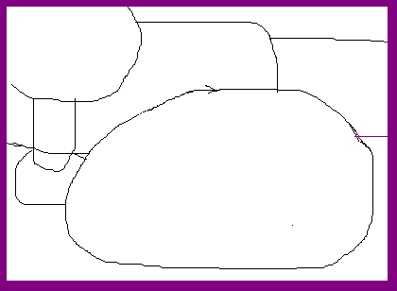
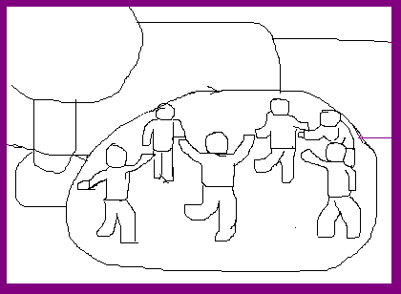
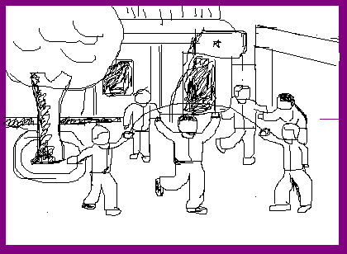
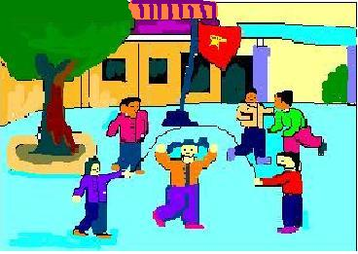
Đề tài: Trường em
Đề tài: Trường em
Vẽ tranh
Hoạt động 2: Cách vẽ tranh
Bước 1: Phác mảng hình.(Bố cục)
Bước 2: Vẽ hình ảnh chính, hình ảnh phụ
Bước 1
Bước 2
Bước 3: Chỉnh hình, vẽ chi tiết
Bước4: Vẽ màu
Bước 3
Bước 4

Slide 13
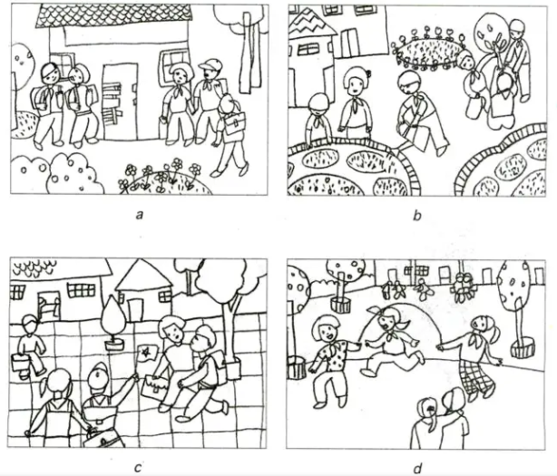

Slide 14
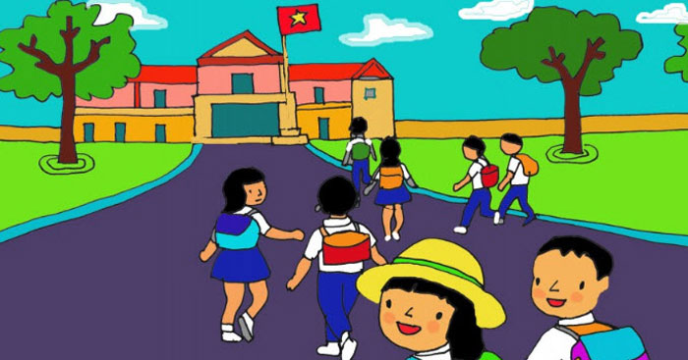

Slide 15
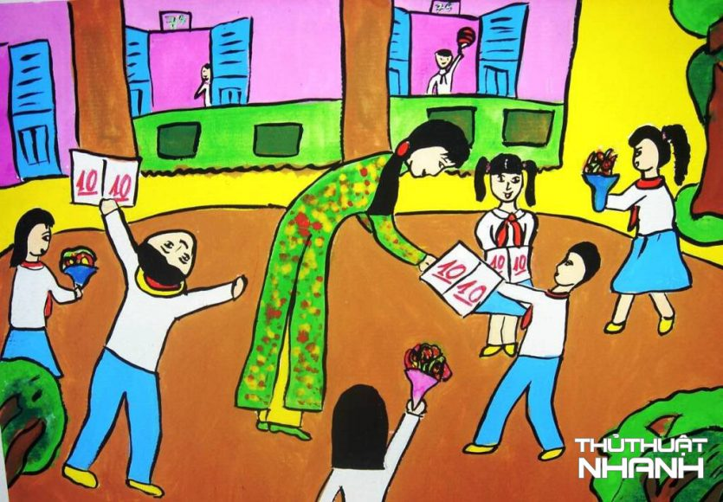

Slide 16
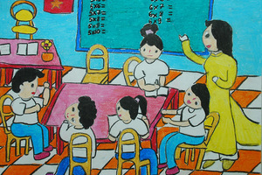

Slide 17
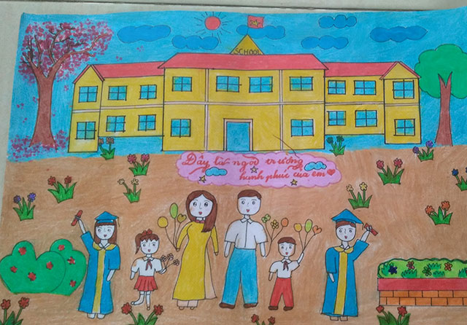

Slide 18
Đề tài: Trường em
Đề tài: Trường em
Vẽ tranh
Họat động 3: Thực hành
Vẽ một bức tranh về đề tài Trường em

Slide 19
Đề tài: Trường em
Đề tài: Trường em
Vẽ tranh
Hoạt động 4: Nhận xét - đánh giá
- Em thích nhất tranh của bạn nào?
Tại sao?
- Tranh của bạn vẽ có đúng nội dung không?
- Hình ảnh chính đã nổi bật chưa?
- Em hãy nhận xét cách vẽ màu trong tranh của bạn?

